Slide 1
T
JWT
REST API
T-Health
JPA
Flyway
Backend-платформа для контроля здоровья и общения
Swagger
Testcontainers
Краснов Андрей · Лазуткин Егор
Java · Spring Boot · PostgreSQL · Keycloak
Notes:
Наш проект называется T-Health. Это приложение объединяет контроль здоровья и социальную платформу. На защите делаем упор на backend: архитектура, безопасность, бизнес-логика, база данных, тестирование и API-контракт.

Slide 2
Цель и идея проекта
2
Одна платформа: личный health-трекер + социальное взаимодействие
Контроль здоровья
Социальное взаимодействие
•
тренировки
•
лента публикаций
•
питание и КБЖУ
+
•
комментарии
•
рецепты
•
сообщества
•
достижения
•
личные чаты
T-Health = личные данные + социальная платформа
T-Health · Backend защита
Notes:
Задача проекта — создать приложение для контроля здоровья. Мы выделили два направления: личные данные пользователя и социальную часть. В личной части есть тренировки, питание, рецепты и достижения. В социальной — лента, комментарии, сообщества и личные чаты.

Slide 3
Общая архитектура системы
3
Конкретная схема взаимодействия основных компонентов
1. Авторизация
Authorization Code + PKCE
Keycloak
Identity Provider
Frontend
Vite SPA · JavaScript
2. JWT token
Пользователь
PostgreSQL
Database
Spring Boot
REST API
4. JPA / SQL
3. REST API + JWT
Authorization: Bearer
5. ResultSet
6. JSON response
Docker Compose
Flyway
Swagger / OpenAPI
Testcontainers
запуск окружения
миграции БД
контракт API
интеграционные тесты
T-Health · Backend защита
Notes:
Frontend — SPA на Vite. Для входа используется Keycloak: Authorization Code Flow с PKCE. После входа frontend отправляет JWT в backend. Spring Boot работает как REST API, проверяет JWT и выполняет бизнес-логику. Данные хранятся в PostgreSQL, схема управляется Flyway, документация — Swagger, интеграционные тесты — Testcontainers.

Slide 4
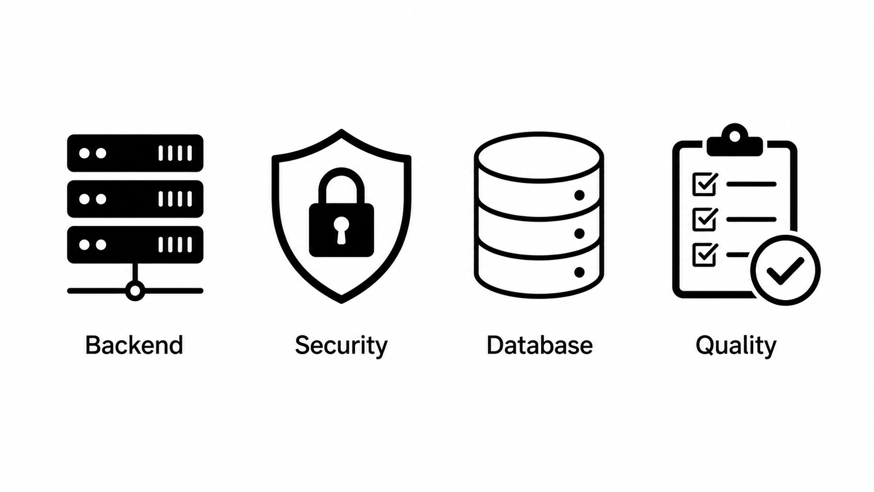
Backend-стек
4
Использован весь обязательный Java-стек практикума
Backend
• Java 17
• Spring Boot 3
• Maven
Security
• Spring Security
• OAuth2 Resource Server
• Keycloak + JWT
Database
• Spring Data JPA
• PostgreSQL 16
• Flyway
Quality
• Spring Validation
• Swagger/OpenAPI
• JUnit 5 · Mockito · Testcontainers
Стек закрывает критерии: безопасность, миграции, документация, тестирование и качество кода
T-Health · Backend защита
Notes:
На этом слайде показываем соответствие обязательному стеку. Backend — Java 17 и Spring Boot 3. Безопасность — Spring Security, Keycloak и JWT. Данные — Spring Data JPA, PostgreSQL и Flyway. Качество — Validation, Swagger, JUnit, Mockito и Testcontainers.

Slide 5
Архитектура backend
5
Трёхслойная структура и сквозные компоненты
Spring Security + Spring Validation
Controller
HTTP, JWT principal, request/response DTO
Service
бизнес-правила, права доступа, транзакции
Repository
Spring Data JPA, запросы к PostgreSQL
Database
FK, UNIQUE, CHECK, индексы
DTO · Mapper · GlobalExceptionHandler · @Transactional
•
JPA-сущности не возвращаются напрямую через API
•
Бизнес-логика не лежит в контроллерах
T-Health · Backend защита
Notes:
Backend построен по схеме Controller → Service → Repository. Контроллеры отвечают за HTTP и DTO. Сервисы содержат бизнес-логику, проверки владельца, проверку участия в сообществах и транзакции. Репозитории отвечают за доступ к данным. Сквозные компоненты — Spring Security, Validation, mapper-классы и GlobalExceptionHandler.

Slide 6
Авторизация и пользователи
6
Keycloak выдаёт JWT, backend проверяет токен и связывает действия с текущим пользователем
1
2
3
4
5
6
Login через Keycloak
JWT access token
Authorization: Bearer
Spring Security проверяет токен
sub → keycloak_id
доступ к ресурсу
Keycloak
• регистрация и вход
• JWT содержит sub, email, username
• роли в realm_access
Spring Security
• stateless backend
• проверка подписи и срока
• маппинг ролей в authorities
Локальный профиль
• создаётся из JWT
• keycloak_id = claim sub
• все личные данные связаны с user
Backend не хранит пользовательские HTTP-сессии: каждый запрос подтверждается JWT
T-Health · Backend защита
Notes:
Авторизация вынесена в Keycloak. Frontend получает JWT и передаёт его в backend. Spring Security проверяет токен и извлекает текущего пользователя. В нашей базе пользователь связывается с claim sub через keycloak_id. Backend stateless, поэтому сессии на сервере не хранятся.

Slide 7
Модули контроля здоровья
7
Личные данные пользователя: тренировки, питание, рецепты и достижения
Тренировки
• CRUD
• тип, дата, длительность
• калории и публикация
Питание
• CRUD дневника
• калории и БЖУ
• сводка за день
Рецепты
• ингредиенты
• инструкция
• КБЖУ и публикация
Достижения
• автоматическая выдача
• защита от дублей
• публикация достижения
Личная запись
Бизнес-правило
Публикация или достижение
•
Пользователь может изменять и удалять только свои личные записи
•
Достижения выдаются автоматически после значимых действий
T-Health · Backend защита
Notes:
Основные health-модули: тренировки, питание, рецепты и достижения. Для личных данных реализован CRUD с проверкой владельца. В питании есть дневная агрегация калорий и БЖУ. Достижения выдаются автоматически за действия и не могут выдаваться повторно.

Slide 8
Лента постов и комментарии
8
Единая сущность Post связывает пользовательскую активность с публичной лентой
Типы постов
Post
TEXT
WORKOUT
RECIPE
ACHIEVEMENT
WORKOUT
Автор · дата · visibility
Возможности ленты
• публичные и community-посты
• фильтрация по типу
• публикация существующих сущностей
• создание сущности вместе с постом
Комментарии
• создание и получение
• удаление по правам
• 403/404 вместо 500
•
связанная сущность
•
текст публикации
•
комментарии
Workout / Recipe / Achievement
Post
Feed
Comment
T-Health · Backend защита
Notes:
Лента построена на единой сущности Post. Тип поста определяет связанный контент: текст, тренировка, рецепт или достижение. Поддержана публикация существующей сущности или создание сущности вместе с постом. Комментарии удаляются с проверкой прав: автор комментария, автор поста или владелец сообщества.

Slide 9
Сообщества
9
Тематические группы с участниками, ролями и публикациями
OWNER
MEMBER
OWNER
• update/delete
• управляет сообществом
• может удалять комментарии
MEMBER
• join/leave
• создаёт посты
• комментирует
Community
MEMBER
MEMBER
Create
Join
Publish
Comment
Leave
T-Health · Backend защита
Notes:
Сообщество создаётся пользователем, который автоматически становится владельцем и участником с ролью OWNER. Связь пользователей и сообществ хранится в community_members. Владелец может изменять и удалять сообщество. Участники могут создавать community-посты и комментировать их.

Slide 10
Личные чаты
10
Один чат на неупорядоченную пару пользователей
DirectChat
A ↔ B
User A
User B
DirectMessage: sender · content · sentAt
Правила создания
• нельзя создать чат с собой
• если чат уже есть — возвращаем его
Уникальность пары
• Chat(A,B) = Chat(B,A)
• unique index через LEAST/GREATEST
Доступ
• читать и писать могут только участники
• в списке чатов есть последнее сообщение
T-Health · Backend защита
Notes:
Личные чаты реализованы как диалог двух пользователей. Backend запрещает чат с самим собой, ищет существующий чат для пары и возвращает его вместо создания дубля. Порядок пользователей не важен: чат A-B равен B-A. Читать историю и отправлять сообщения могут только участники.

Slide 11
Модель базы данных
11
Нормализованная схема, ограничения целостности и индексы
Пользователи
• users
• user_achievements
Здоровье
• workouts
• food_entries
• recipes
• achievements
Социальная часть
• posts, comments
• communities, members
• direct_chats, messages
Целостность: FOREIGN KEY · UNIQUE · CHECK · INDEX · UUID
T-Health · Backend защита
Notes:
Схема базы нормализована: отдельные таблицы для пользователей, health-модулей, постов, комментариев, сообществ и чатов. Часть правил закреплена на уровне PostgreSQL: внешние ключи, уникальные ограничения, check constraints и индексы. Hibernate работает в режиме validate, поэтому источником схемы являются Flyway-миграции.

Slide 12
Валидация и обработка ошибок
12
Ожидаемые ошибки пользователя не превращаются в HTTP 500
Request
Spring Validation
Business checks
Domain exception
GlobalExceptionHandler
ErrorResponse
400
401
403
404
409
некорректный запрос
нет авторизации
нет прав
не найдено
конфликт данных
•
Проверки владельца ресурса, участия в сообществе и уникальности сущностей находятся в service-слое
•
GlobalExceptionHandler возвращает единый ErrorResponse и корректный HTTP-статус
T-Health · Backend защита
Notes:
Валидация состоит из нескольких уровней. DTO проверяются через Spring Validation. Далее сервисы проверяют бизнес-условия: владелец ресурса, членство в сообществе, уникальность чата и так далее. Предметные исключения обрабатываются GlobalExceptionHandler и превращаются в единый ErrorResponse.

Slide 13
Тестирование
13
Unit + integration: бизнес-логика и полный путь HTTP-запроса
Unit-тесты
Integration-тесты
56
42
@Test в service-тестах
@Test в controller IT
•
сервисы проверяются изолированно
•
MockMvc → Security → Controller
•
репозитории и клиенты — Mockito
•
Service → Repository → PostgreSQL
•
проверяются бизнес-правила и ошибки
•
Testcontainers поднимает реальную БД
Service → Mock Repository
Flyway + PostgreSQL Testcontainers + JaCoCo
T-Health · Backend защита
Notes:
Тестирование разделено на unit и integration. Unit-тесты проверяют сервисы изолированно через Mockito. Интеграционные тесты поднимают Spring Context и настоящий PostgreSQL через Testcontainers. Запрос проходит через MockMvc, Security, Validation, Controller, Service, Repository и базу. JaCoCo формирует отчёт покрытия.

Slide 14
Swagger и API-контракт
14
Документация endpoint’ов и единый контракт для frontend/backend
Что документируется
• методы и URL
• request/response DTO
• коды ответов и ошибки
Swagger UI
Users
/api/users
Workouts
/api/workouts
Food Entries
/api/food-entries
Безопасность
• JWT Bearer Authentication
• кнопка Authorize в Swagger
• защищённые endpoint’ы
Recipes
/api/recipes
Achievements
/api/achievements
Posts
/api/posts
Контракт с frontend
• docs/api-contract.md
• enum-значения
• единый ErrorResponse
Comments
/api/comments
Communities
/api/communities
Direct Chats
/api/direct-chats
T-Health · Backend защита
Notes:
Swagger описывает все REST endpoint’ы по модулям. Для операций указаны DTO, статусы, ошибки и требования к JWT. Помимо Swagger есть отдельный API-контракт в Markdown, который помогает frontend и backend работать по согласованному формату.

Slide 15
Полный реализованный функционал
15
Не только CRUD: связанные сценарии, права доступа и автоматизация
Профиль и безопасность
Тренировки
Питание
JWT · Keycloak · профиль
CRUD · калории · публикация
CRUD · дневная сводка КБЖУ
Рецепты
Достижения
Публичная лента
ингредиенты · КБЖУ · публикация
автовыдача · уникальность
4 типа постов · фильтрация
Комментарии
Сообщества
Личные чаты
создание · удаление по правам
роли · участники · посты
1 на 1 · история · последнее сообщение
Расширенные сценарии: автоматическое создание профиля, выдача достижений, уникальность публикаций и чатов, проверка владельца и участника
T-Health · Backend защита
Notes:
Итоговый функционал — это не набор несвязанных CRUD. Пользователь авторизуется, получает локальный профиль, ведёт тренировки, питание и рецепты, получает достижения, публикует активность в ленту, комментирует, вступает в сообщества и общается в личных чатах. Поверх базовых операций реализованы права доступа, уникальные ограничения, автоматическая выдача достижений и агрегаты по питанию.

Slide 16
Результат проекта
16
Backend готов к демонстрации и дальнейшему развитию
Полноценный backend
• модули здоровья и социальной платформы работают в одной системе
Контроль качества
• Validation, обработка ошибок, Swagger, unit- и integration-тесты
Безопасный REST API
• JWT, проверки владельца, ролей и участия в сообществах
Возможности развития
• WebSocket для сообщений в реальном времени
• персональные рекомендации
• уведомления
• расширенная модерация
Надёжная работа с данными
• PostgreSQL, миграции, ограничения, индексы и транзакции
T-Health — здоровье, активность и общение в одной платформе
T-Health · Backend защита
Notes:
В итоге мы получили backend, который закрывает требования проекта и подходит для дальнейшего развития. Реализован обязательный стек, модульная архитектура, защита личных ресурсов, ограничения на уровне базы и два уровня тестирования. Спасибо за внимание, готовы показать приложение и ответить на вопросы.

